Slide 1
MENTORIA VICERRECTORIA ESTUDIANTES
2024

Slide 2
MENTORES ESTUDIANTES NUEVOS
SEDE SUR ENFERMERIA SALUD INGLES
SEDE SUR HOSPITALIDAD EMPRENDIMIENTO INGENIERIA
SEDE 80 HOSPITALIDAD EMPRENDIMIENTO INGENIERIA INGLES SALUD ENFERMERIA
SEDE NORTE HOSPITALIDAD EMPRENDIMIENTO INGENIERIA INGLES SALUD ENFERMERIA

Slide 3
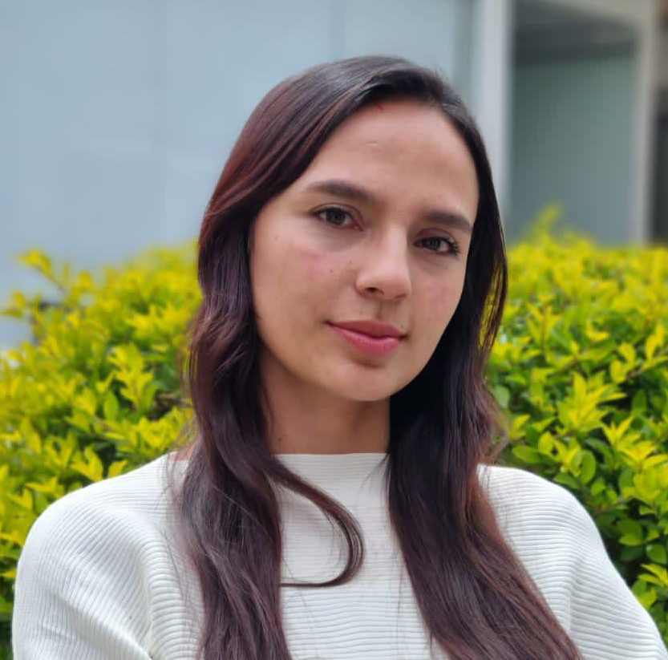
MENTORES SEDE 80 ESTUDIANTES ANTIGUOS
ENFERMERIA
ENFERMERIA SALUD
SULAY BAEZ
HOSPITALIDAD
NANCY SOTO
EMPRENDIMIENTO INGENIERIA INGLES

Slide 4
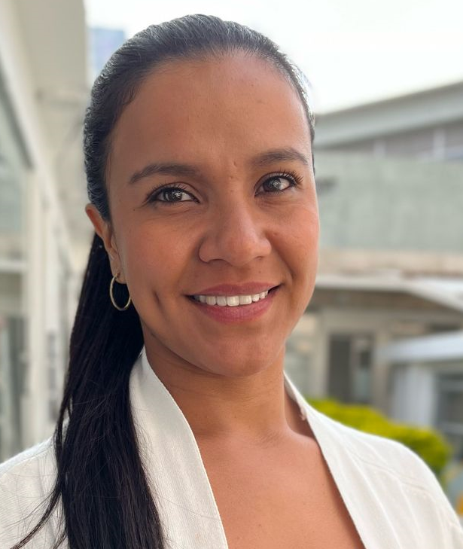
MENTORES SEDE NORTE ESTUDIANTES ANTIGUOS
SALUD
ENFERMERIA SALUD
XIMENA TOVAR
HOSPITALIDAD INGLES
NANCY SOTO
INGENIERIA

Slide 5
MENTORES SEDE SUR ESTUDIANTES ANTIGUOS
SALUD
EMPRENDIMIENTO INGENIERIA INGLES
ENFERMERIA
LAURA NOVOA
HOSPITALIDAD
SULAY BAEZ
HOSPITALIDAD

Slide 6
ASIGNACION MENTORES
MENTORES ASIGNADOS ESTUDIANTES 2024-1T
NOMBRE MENTOR | CORREO | SIM INSTITUCIONAL
ANDREA SUAREZ | andrea.suarez.maca@pi.edu.co | 3103556813
XIMENA TOVAR | nelcy.tovar@pi.edu.co | 3209472138
JUAN PEREZ | juan.perez.plazas@pi.edu.co | 3209505803
KATHERINE VARGAS | katherine.vargas.gonzalez@pi.edu.co | 320 9524493
CATALINA BARRAGAN | catalina.barragan@pi.edu.co | 320 9449698
LORENA VILLALOBOS | angie.villalobos.ulloa@pi.edu.co | 320 951 83 87
MARCELA HUERTAS | lida.huertas@pi.edu.co | 3209447157
MAURICIO DUARTE | juan.duarte@pi.edu.co | 3209458422
YULIANA CONDE | yulianah.conde@pi.edu.co | 3209520885
SULAY BAEZ | lenix.baez@pi.edu.co | 3104202057
NANCY SOTO | nancy.soto@pi.edu.co | 3209524539
LAURA NOVOA | Laura.novoa.delgado@pi.edu.co | 3209523310

